Slide 1
Experiment v dramatu 20. století a popření Aristotela
Experimentální literatura ESB102
24. 4. 2017

Slide 2
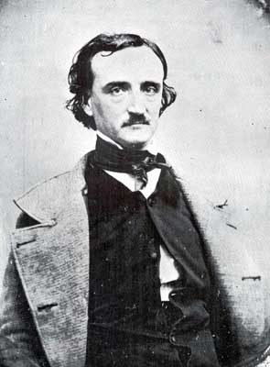
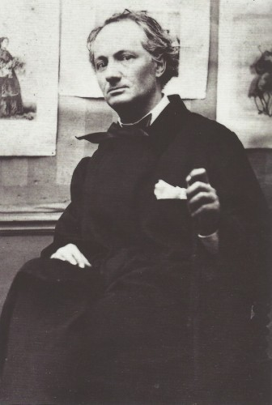
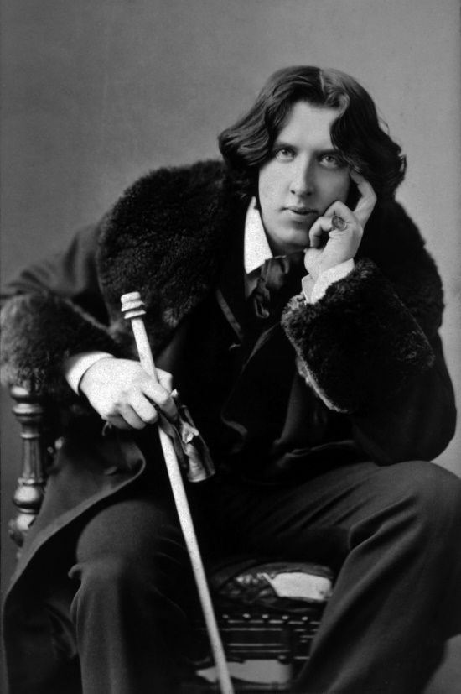
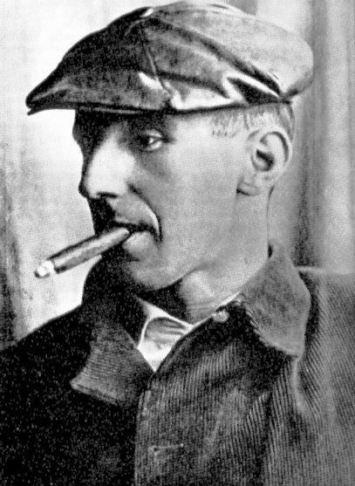
Moderní umění Počátky
Edgar A. Poe Charles Baudelaire Oscar Wilde Bertolt Brecht

Slide 3
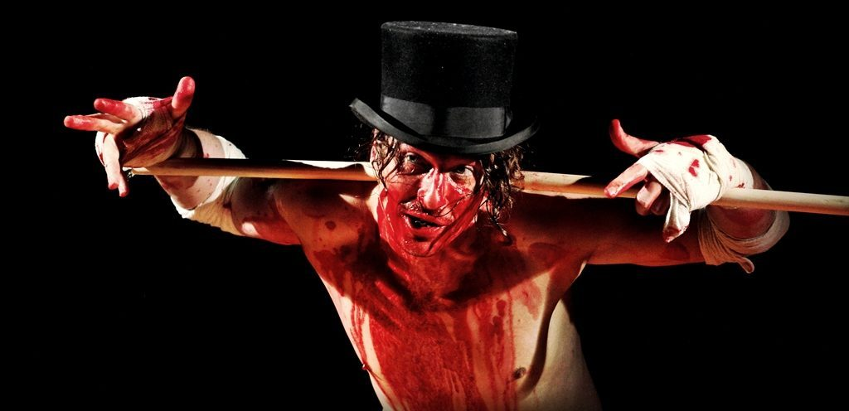
Drama a jeho náležitosti
Divadelní hra: čtená X inscenovaná
Inscenace vs. představení
Dramatický text
Text hry, jak se dostává ke čtenáři a inscenátorovi
1. Postavy
Dialogy, monology
2. Scénické poznámky
Prostor
Čas
Režijní poznámky

Slide 4
Aristoteles Poetika
Složky tragédie:
Děj—Povahokresba—Mluva—Myšlenková strana—Výprava—Hudba
Pathos – drastický výjev tkvící ve zhoubném nebo bolestném jednání
Peripetie – přeměna probíhající události v její opak
Anagnorise – přeměna neznalosti v poznání
Katarze – očištění skrze umělecké dílo
„Začátek je to, co samo nenásleduje nutně po něčem jiném, ale po čem přirozeně následuje něco jiného; konec je naopak to, co samo přirozeně – buď nutně, nebo zpravidla – následuje po něčem jiném, ale po čem už nenásleduje nic jiného; střed je to, co samo následuje po něčem jiném a po čem následuje něco dalšího. Dobře sestavený děj by také neměl začínat odkudkoliv a končit kdekoli."

Slide 5
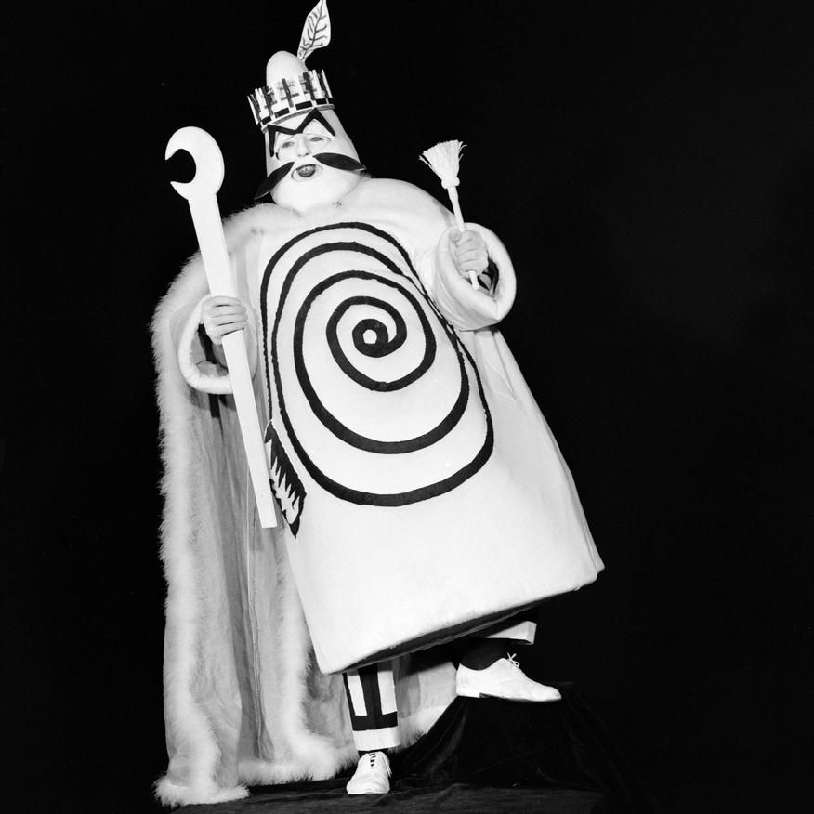
Avantgardy Jarry a Apollinaire
Alfred Jarry – Král Ubu
G. Apollianire – Prsy Tiresiovy
Konstantin Sergejevič Stanislavskij
Práce herce na roli
Stanislavského metoda

Slide 6
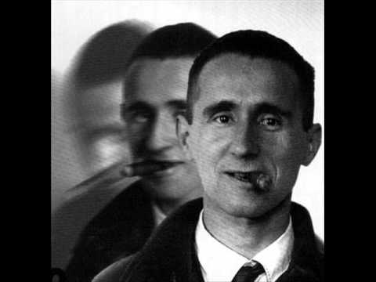
Epické divadlo Bertold Brecht
HRY
Baal (1918)
Třígrošová opera (1938)
Matka Kuráž a její děti (1938)
Život Galileiho (1952)
STATI
Dá se dnešní svět zobrazit na divadle?
Divadlo zábavné nebo naučné?
Zcizující efekty v čínském hereckém umění
O použití hudby v epickém divadle
Malé organon pro divadlo
Zcizující efekt
Zbourání tzv. čtvrté stěny

Slide 7
Epické divadlo Odcizení v čínském lidovém divadle
--- Čínský umělec především nehraje tak, jako by kromě tří stěn které ho obklopují, existovala ještě i čtvrtá. Dává najevo, že ví, že se lidé na něho dívají. --- Umělec se snaží na diváka působit cize, ba překvapivě. Dosahuje toho tím, že sama sebe a své produkce pozoruje s odstupem. Tak se věci, které předvádí, znevšedňují. --- Když umělec pozoruje sám sebe, což je umělý a umělecký akt sebeodcizení, nedovolí divákovi vcítit se natolik, že se zcela zřekne sebe sama, a vytváří velkolepý odstup od události. Divák se vciťuje do herce jako do pozorovatele. --- Pro herce je obtížné a úmorné vyvolávat v sobě každý večer určité emoce nebo nálady, naproti tomu je jednodušší předvést vnější příznaky, které tyto emoce provázejí nebo ohlašují. --- Hraje tak, že téměř po každé větě by mohl následovat úsudek publika, téměř každé gesto podléhá schválení publika. --- Čínský umělec není v transu. Lze ho v každém okamžiku přerušit. Nevypadne z role.

Slide 8
Absurdní drama The Theatre of the Absurd
Eugene Ionesco, Arthur Adamov, Samuel Beckett
Plešatá zpěvačka (1950)
Čekání na Godota (1953)
Další autoři
Jean Genet (Služky, 1947), Fernando Arrabal, Slawomir Mrozek, Gunter Grass, Václav Havel
Martin Esslin – Theatre of the Absurd (1962)
V češtině: Podstata, tradice a smysl absurdního dramatu
Ionesco a vymezení:
„Corneille, upřímně řečeno, mě nudí. Ctíme jej ze zvyku, aniž tomu věříme, jen z donucení. Dostali jsme to za úkol ve škole. Schiller je pro mne nesnesitelný. Mussetovy komedie jsou zdrobnělinky, Alfred de Vigny se nedá hrát. Krvavá dramata Victora Huga vzbuzují nanejvýš řehot. Dumas syn se svou Dámou s kaméliemi je směšně sentimentální. A ostatní! Oscar Wilde? Zábavička. Ibsen? Kam se hrabe! Stridberg? Nemotora“

Slide 9
Absurdní drama Martin Esslin – teorie absurdního divadla
„Patří-li k dobré hře obratně zkonstruovaný děj, pak absurdní hry děj nebo zápletku v obvyklém smyslu nemají;
je-li neodmyslitelnou součástí dobré hry subtilní kresba charakterů a motivace, pak v těchto hrách nevystupují postavy, které by se daly označit za charaktery, nýbrž jakési loutky;
má-li mít dobrá hra jasně vymezený problém, který je na začátku náležitě vyložen a v závěru vyřešen, pak tyto hry nemají často konec ani začátek;
má-li být dobrá hra zrcadlem lidské přirozenosti a subtilně vykresleným obrazem mravů a života doby, pak tyto hry vypadají jako zrcadlové obrazy snů a hrůzných vidin;
jestliže účin dobré hry spočívá v pohotových replikách a vybroušených dialozích, pak v absurdním divadle se jen nesouvisle žvaní.“

Slide 10
Absurdní drama Samuel Beckett & Eugene Ionseco
Čekání na Godota
Estragon: Co já vím, byli jsme tady.
Vladimír: (se rozhlédne kolem) Je ti to tu povědomý?
Estragon: To neříkám.
Vladimír: No tak.
Estragon: To nic neznamená.
Vladimír: Ale ten strom… (Otočí se k publiku) Tohleto rašeliniště
- - -
Estragon: Říkám ti, že jsme tu včera nebyli. Tos měl zlej sen.
Vladimír: A kde jsme včera byli, podle tebe?
Estragon: Nevím. Jinde. Ve vedlejším kupé. Prázdna je tu dost
Plešatá zpěvačka
PAN SMITH: Byla to nejkrásnější mrtvola v celé Velké Británii. Nevypadala na svůj věk. Bobby, Bobby! Čtyři roky po smrti a stále byla teplá. Byla to opravdová živoucí mrtvola. A to stálé veselí.
PANÍ SMITHOVÁ: Nebožka Bobby!
PAN SMITH: Chceš snad říci nebožtík Bobby.
PANÍ SMITHOVÁ: Ne, myslím jeho ženu. Jmenovala se Bobby jako on, Bobby Watson. Protože měli stejné jméno, nemohl je člověk oslovením nikdy rozlišit, když je viděl pohromadě. Až po jeho smrti člověk doopravdy věděl, který byl který. Ale ještě dnes jsou lidé, kteří si ji pletou s nebožtíkem a posílají soustrastné projevy jemu. Znáš ji?

Slide 11
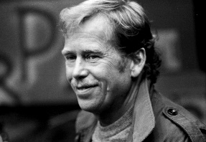
Absurdní drama Václav Havel
Zahradní slavnost, Vyrozumění, Ztížená možnost soustředění
Asanace, Pokoušení, Largo Desolato
Horský hotel, Spiklenci, Žebrácká opera
Vaňkovky
Anatomie gagu – esej
Realistické absurdno

Slide 12
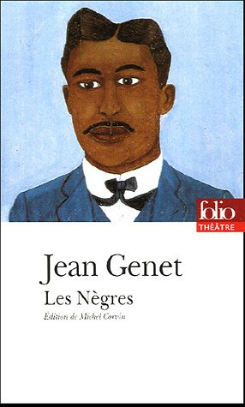
Scénické poznámky Inscenace
Tato hra, opakuji, napsaná bělochem, je určená bílému obecenstvu. Ale kdyby, jakkoli je to nepravděpodobné, byla hrána jednoho večera před černým obecenstvem, musel by být na každé představení pozván jeden běloch – muž nebo žena. Organizátor představení ho půjde slavnostně uvítat, dá ho obléci do obřadního šatu a uvede ho na místo, nejraději do středu první řady křesel v orchestru. Bude se hrát pro něho. Na tohoto symbolického bělocha bude namířen reflektor po celou dobu představení.
A kdyby žádný běloch nechtěl přijít na představení? Nechť se rozdají černému obecenstvu u vchodu do sálu masky bělochů. A kdyby černoši odmítli masky, pak se použije manekýn.
Jean Genet - Černoši

Slide 13
Scénické poznámky Prostor
Přecházení: vykročí pravou nohou zprava doleva, levou nohou z leva do prava
Kroky: jasně slyšitelné, s výrazným rytmizovaným našlapováním
Půlobrat: doleva vlevo, doprava vpravo.
Text při přecházení: jak stanoveno v poznámkách, půlobrat vždy v tichu.
Osvětlení: slabé, chladné. Osvětlená je pouze plocha přecházení a postava; podlaha více než tělo, tělo více než tvář. Slabé bodové světlo zamíří na tvář ve chvilkách zastavení v místech L a P. V pozadí vlevo tenký vertikální paprsek, dosahující výšky tří metrů.
Hlasy: slabé, přednes pomalý.
Samuel Beckett – Kroky
https://www.youtube.com/watch?v=LPJBIvv13Bc

Slide 14
Scénické poznámky Postavy
– „Děláte si nějaké plány?
– Předávkovat se, podřezat si žíly a pak se oběsit.
– To všechno najednou?
– To lze asi těžko mylně interpretovat jako volání o pomoc.
(Ticho.)
– To nebude fungovat.
– Jistěže bude.
– To nebude fungovat. Z předávkování budete ospalá a nebudete mít sílu podřezat si žíly.
(Ticho.)
– Budu stát na židli se smyčkou kolem krku.
(Ticho.)
– Kdybyste zůstala o samotě, myslíte, že byste si ublížila?
– Mám strach, že ano“
Sarah Kane – 4.48 Psychóza

Slide 15
Následovníci
Harold Pinter
Coolnes drama (In-Yer-Face Theatre)
Mark Ravenhill, Sarah Kane, Anthony Nilson
Panické divadlo
Alejandro Jodorowsky
Rakouské drama
Elfride Jelinek, Ernst Jandl, Thomas Bernhard, Peter Handke

Slide 16
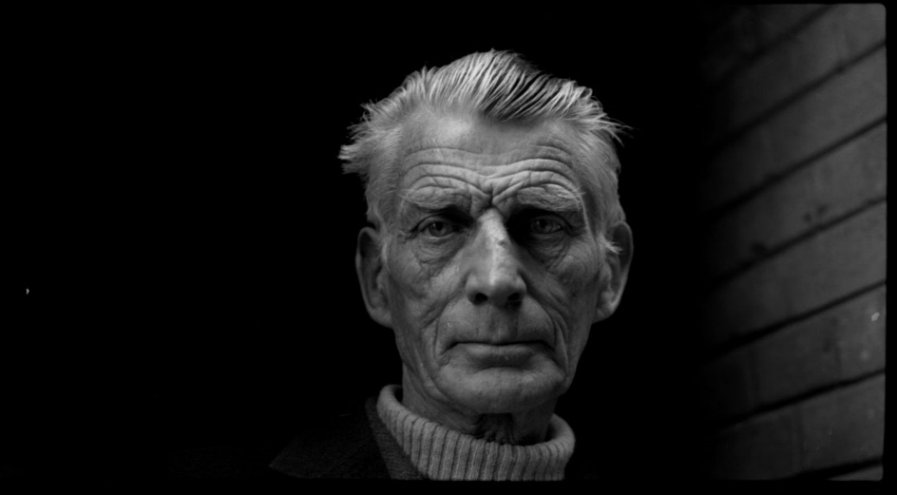
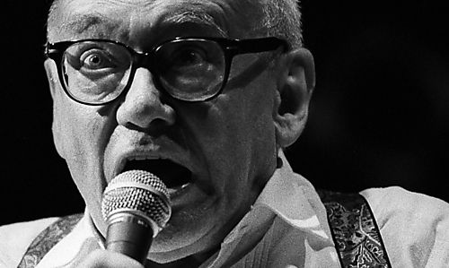
—Beckett—Jandl—Beckett—Jandl—Beckett—Jandl—

